Slide 1
Opracowanie systemu do zarządzania relacjami z klientami NFZ (CRM)

Slide 2
Opracowanie systemu do zarządzania relacjami z klientami NFZ (CRM)
Wnioskodawca: Minister Zdrowia.
Beneficjent: Narodowy Fundusz Zdrowia.
Partnerzy: brak.
Źródło finansowania: Projekt finansowany ze środków własnych NFZ.
Całkowity koszt projektu: 8 823 691,75 zł.
Planowany okres realizacji projektu: październik 2020 r. - grudzień 2026 r.

Slide 3
Cele projektu:
Usprawnienie procesów biznesowych poprzez centralizację informacji dot. rodzaju kontaktu.
Usprawnienie komunikacji wewnętrznej - automatyzacja obiegu informacji.
Usprawnienie przekazywania informacji klientom na temat realizowanych spraw.
Zwiększenie liczby klientów kontaktujących się z NFZ za pośrednictwem kanału elektronicznego i telefonicznego.
Zwiększenie liczby spraw, których status klient może poznać przy wykorzystaniu IKP/mojeIKP.
Cele strategiczne:
Poprawa obsługi przez NFZ (Strategia NFZ na lata 2019-2023, Cel 1.1.).
Usprawnienie komunikacji wewnętrznej (Strategia NFZ na lata 2019-2023, Cel 7.2.).
Optymalizacja procesów wewnętrznych (Strategia NFZ na lata 2019-2023, Cel 6).

Slide 4
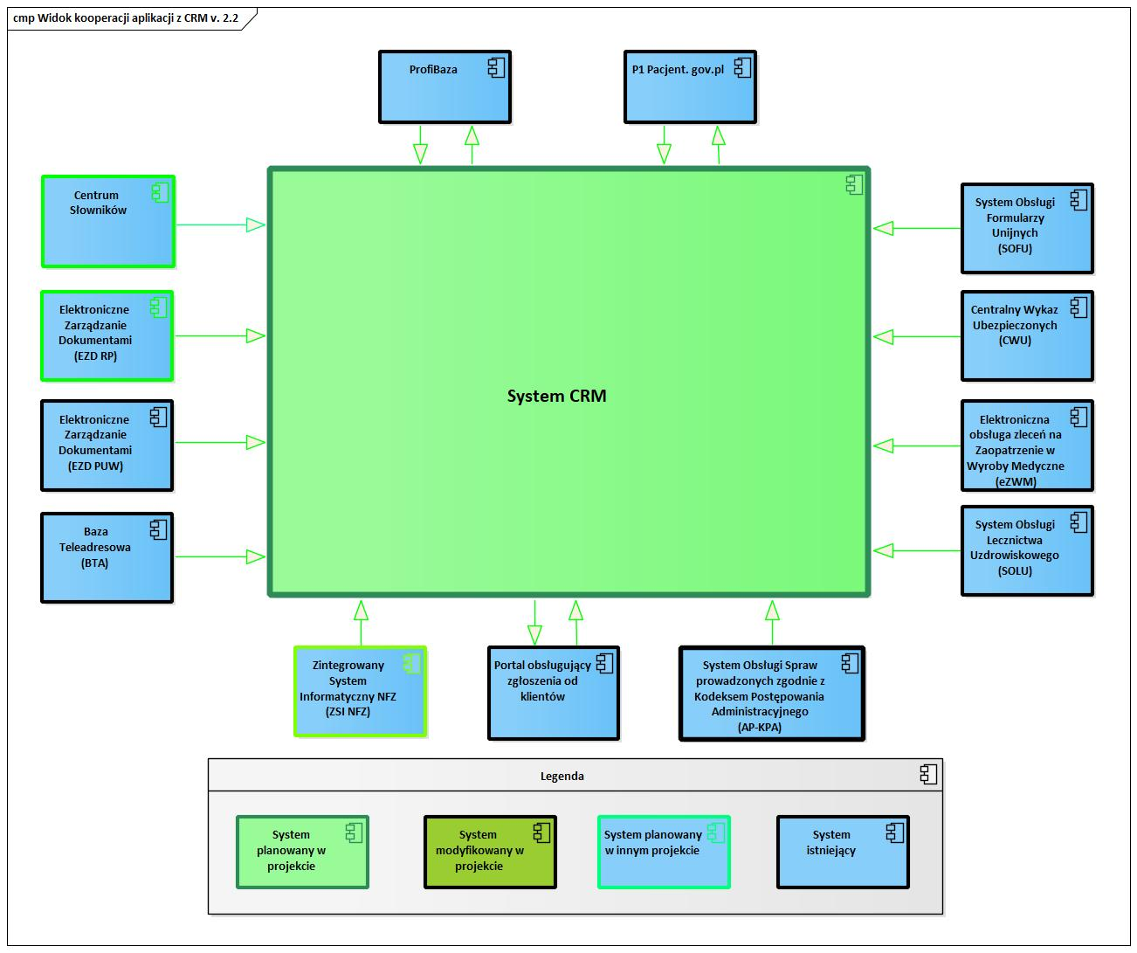
ARCHITEKTURA
Widok kooperacji aplikacji

Slide 5
Dziękuję za uwagę

